Slide 1
Fit for the Future
samen doen → samen leren → samen doen → samen leren → samen doen → samen leren → samen doen → samen leren → samen doen → samen leren → samen doen → samen leren → samen doen → samen leren → samen doen → samen leren → …
Voorbereidende opdracht Groepsverkenning

Slide 2
Introductie
Wie ben je?
Waar ben je aan de slag?
Wat is jouw rol?
foto

Slide 3
?
Welk vraagstuk neem je mee?
Wat zou je willen bereiken?

Slide 4
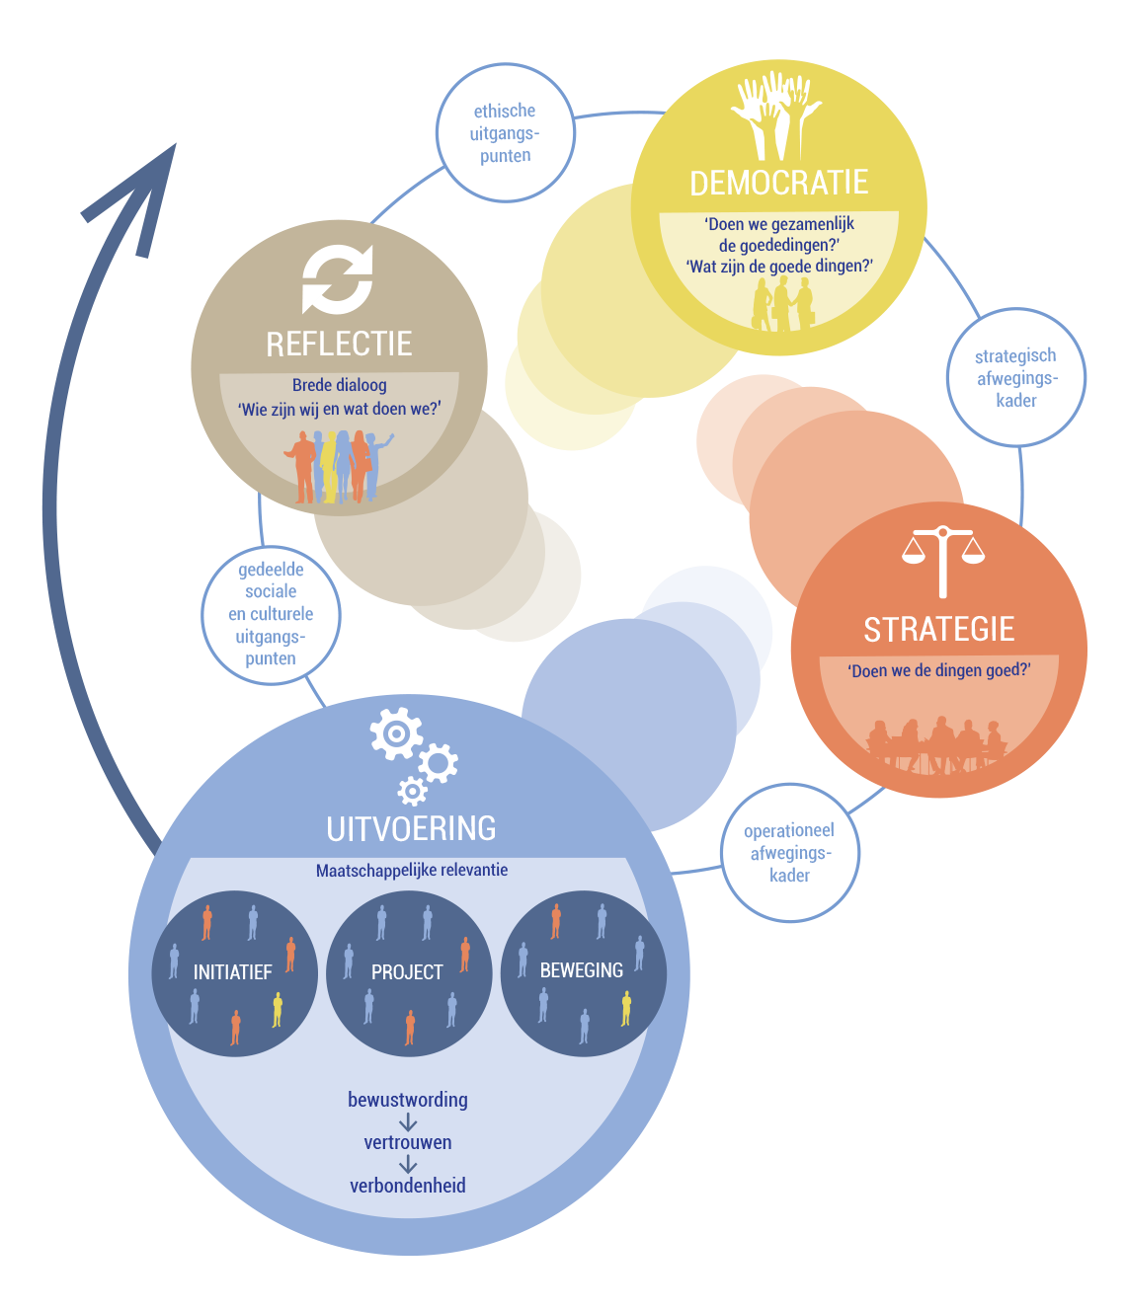
Het Minor team voor de duurzame, samenlerende maatschappij

Slide 5
Het Minor team:
samen doen → samen leren → samen doen → samen leren → samen doen → samen leren → samen doen → samen leren → samen doen → samen leren → samen doen → samen leren → samen doen → samen leren → samen doen → samen leren → …
Hans de Bruin
Gabrielle Rossing
Sonja Nossent
Anzeka van de Weg
Don Monfils
Petra de Braal

